Slide 1

ขั้นตอนการใช้บริการต้องทำอย่างไร
สถานประกอบกิจการ ต้องดำเนินการตามขั้นตอนต่อไปนี้
  ตรวจสอบข้อมูลสถานประกอบกิจการในระบบ ที่ http://e-service.dsd.go.th
    ถ้ามีข้อมูลสถานประกอบกิจการอยู่ในระบบแล้ว ให้ติดต่อหน่วยงานกรมพัฒนาฝีมือแรงงานพื้นที่ ตามที่ระบบแจ้ง เพื่อขอรับ Username Password เข้าระบบ
    ถ้าไม่มีข้อมูล ต้องสมัครใช้บริการ
  สมัครเข้าใช้บริการที่ http://e-service.dsd.go.th (อ่านคู่มือหน้า 2 – 8)
    สิ่งที่ต้องเตรียมคือ
      เลขทะเบียนสถานประกอบกิจการ ,อีเมล์ของสถานประกอบกิจการ ,ข้อมูลเจ้าของกิจการ/หุ้นส่วน/ผู้มีอำนาจ ข้อมูลสาขาย่อย (กรณีที่มีสาขาย่อย)
  รอผลการพิจารณาตรวจสอบข้อมูลการสมัคร
    หากผ่านระบบจะแจ้ง Username และ Password ให้ทราบทางอีเมล์ของสถานประกอบกิจการ
    หากไม่ผ่านการพิจารณา ระบบจะแจ้งเหตุผลทางอีเมล์ของสถานประกอบกิจการเช่นกัน

Slide 2
เมื่อเข้าระบบครั้งแรกต้องทำอะไรบ้าง
ตรวจสอบความถูกต้องครบถ้วนของข้อมูลสถานประกอบกิจการ
  ข้อมูลพื้นฐาน เช่น ที่อยู่ , เบอร์โทรศัพท์ เป็นต้น
  ข้อมูลรายชื่อเจ้าของกิจการ หุ้นส่วน หรือผู้มีอำนาจ
  ข้อมูลสาขา
  ข้อมูลรายชื่อลูกจ้าง
  ข้อมูลเอกสารแนบ เช่น แผนที่ตั้งของสถานประกอบกิจการ, แบบแจ้งบัญชีรายชื่อลูกจ้าง (สท.4) เป็นต้น
เปลี่ยน Password เพื่อความปลอดภัย

Slide 3



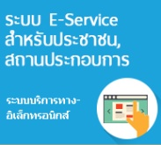





ผังการยื่นรับรองหลักสูตร/ค่าใช้จ่าย (สำหรับสถานประกอบกิจการ)
สถานประกอบกิจการ
ข้อมูลทะเบียนสถานประกอบกิจการ
ข้อมูลหลักสูตร/ค่าใช้จ่าย
รับเรื่องและตรวจสอบ
หากมีการแก้ไข
เจ้าหน้าที่บันทึก
พิจารณาและส่งลงนาม
ผู้รับรองหลักสูตร
ผลการพิจารณา อนุมัติ/ไม่อนุมัติ
พิจารณาอนุมัติ/ลงนาม
นายทะเบียน

Slide 4
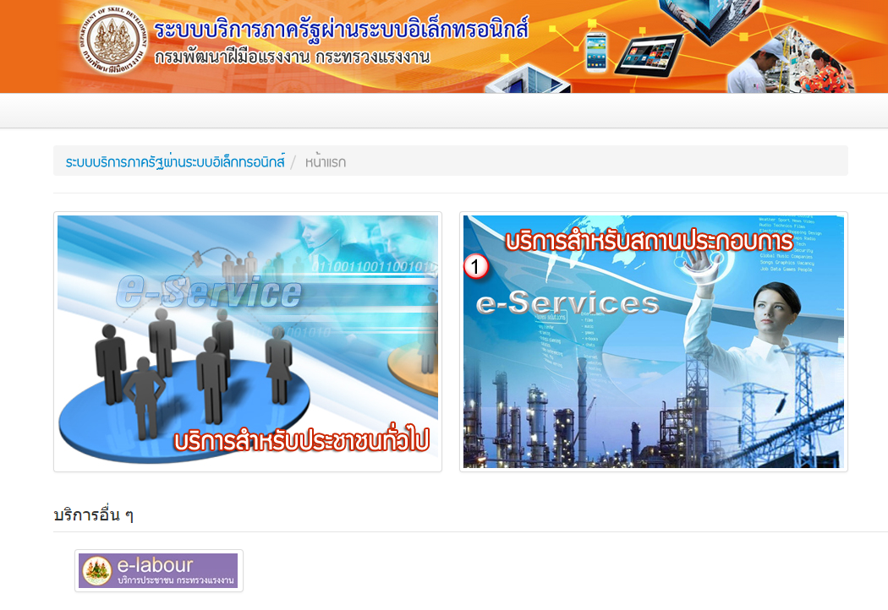
เข้าสู่หน้าเว็บไซต์ e-service
http://e-service.dsd.go.th

Slide 5
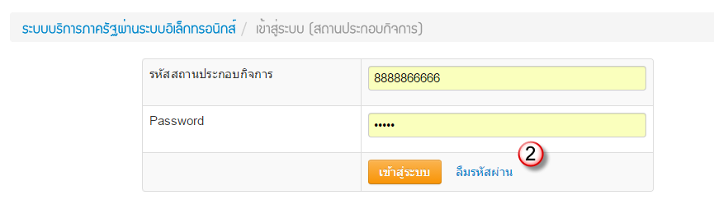
เข้าสู่ระบบ
กรอก Username และ Password

Slide 6
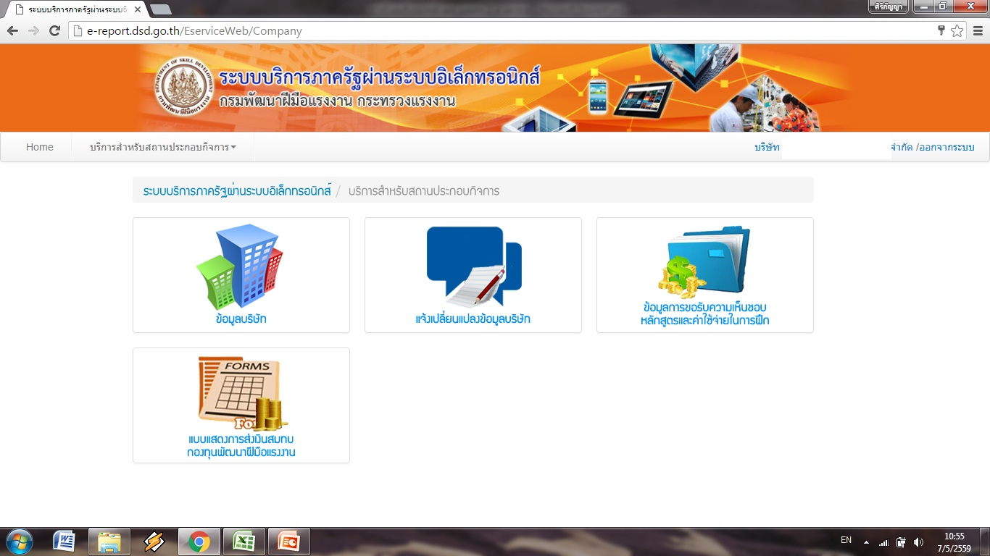
เข้าสู่เมนูของสถานประกอบกิจการ

Slide 7
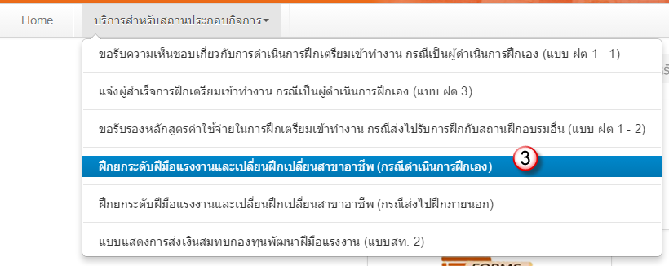
เลือกเมนู

Slide 8
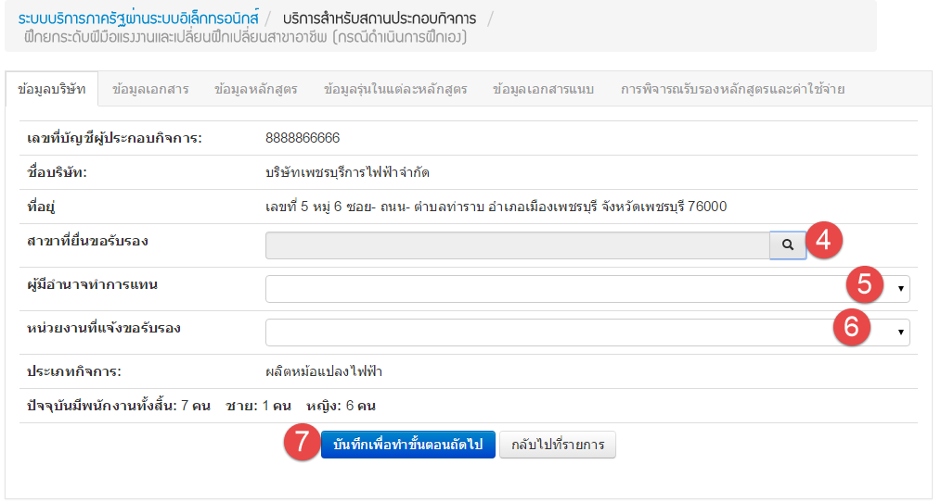

คลิกเลือกข้อมูลสำหรับการยื่นขอรับรองหลักสูตร
เลือกสาขา/ผู้มีอำนาจ/หน่วยงานที่ยื่น

Slide 9
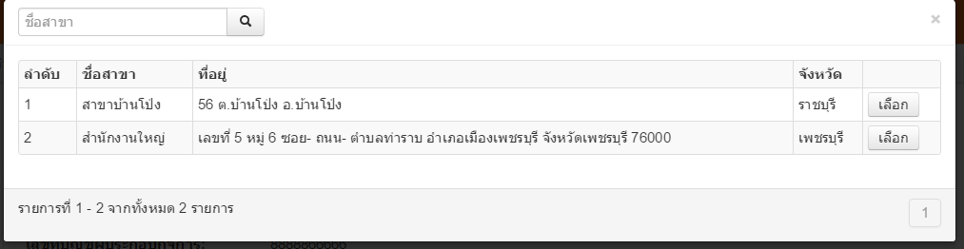

เลือกสาขา

Slide 10
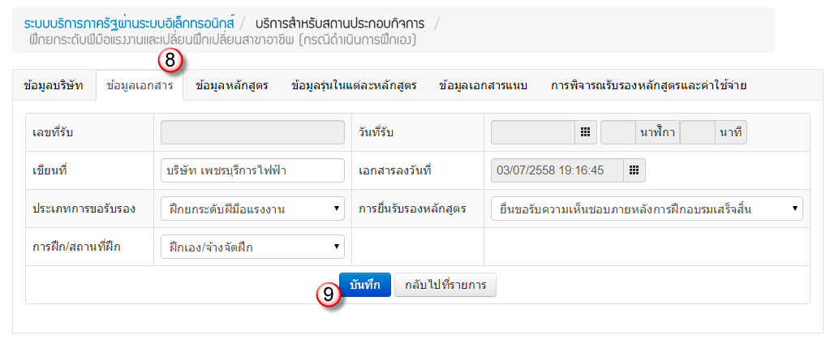
กรอกข้อมูลให้ครบถ้วน
กรอกข้อมูลเอกสาร

Slide 11
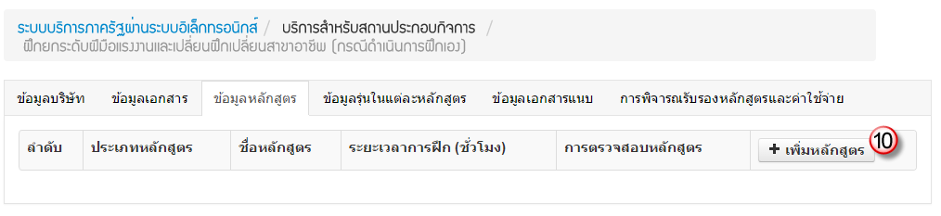
เพิ่มหลักสูตรที่ขอรับรอง

Slide 12
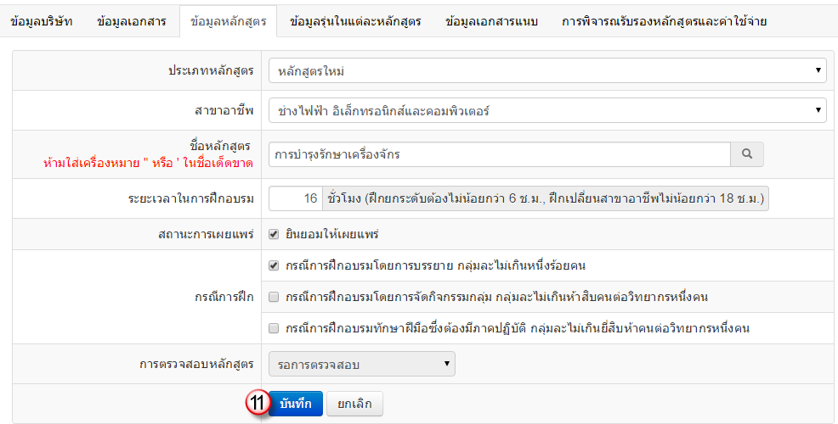
กรอกข้อมูลหลักสูตร

Slide 13
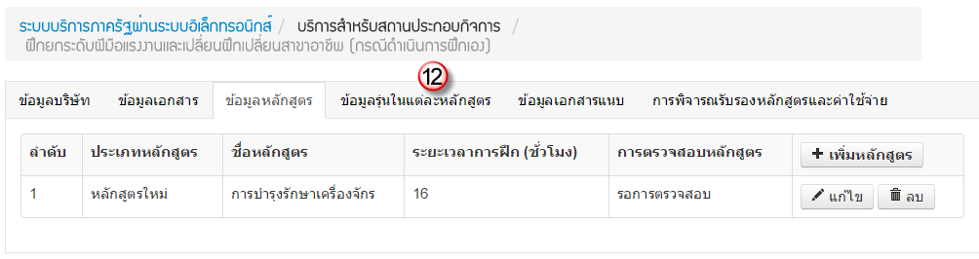
กรอกข้อมูลรุ่นในแต่ละหลักสูตร

Slide 14
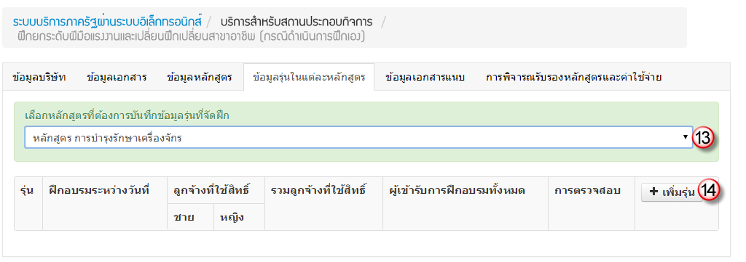
กรอกข้อมูลรุ่นในแต่ละหลักสูตร
เลือกหลักสูตรให้ถูกต้องแล้วเพิ่มรุ่น

Slide 15
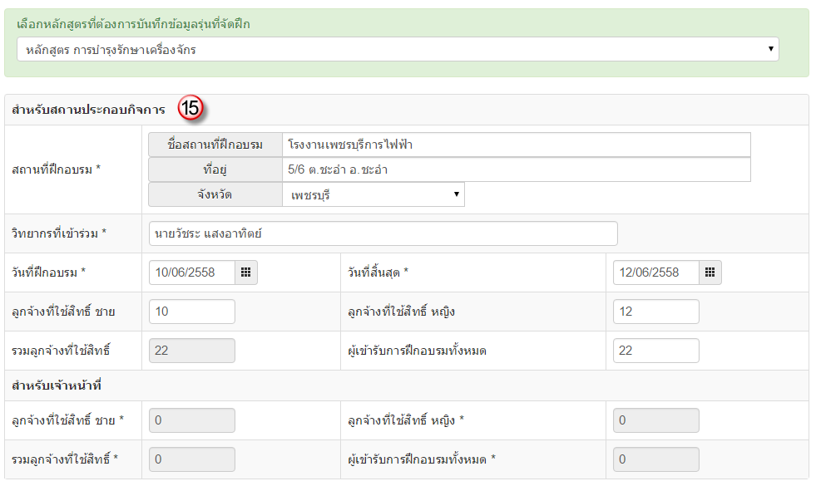
กรอกข้อมูลสถานที่ฝึกอบรม,จำนวนลูกจ้างที่ใช้สิทธิ์

Slide 16
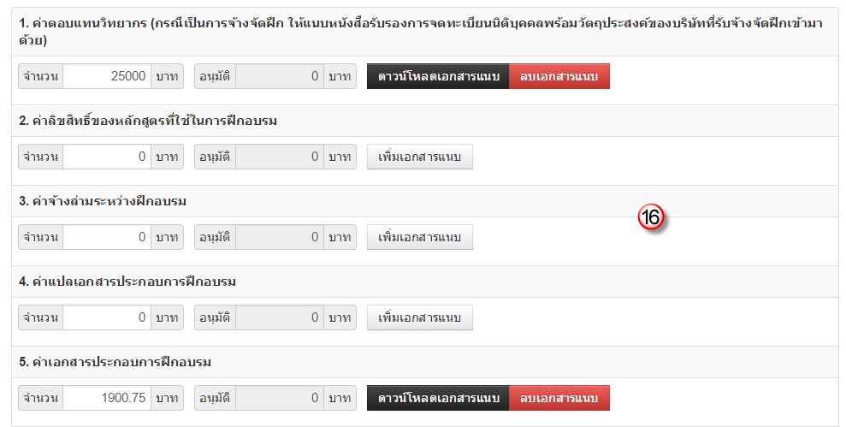
กรอกค่าใช้จ่ายต่างๆ

Slide 17
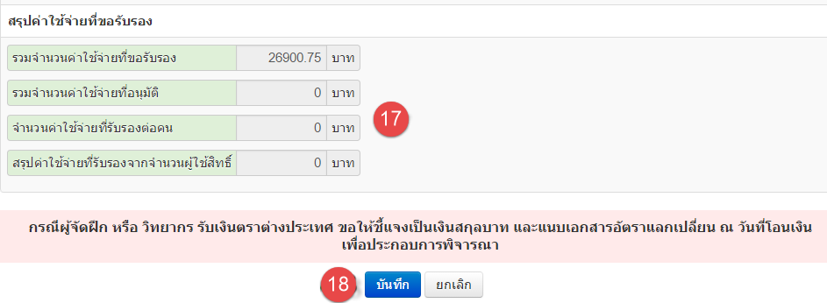
ระบบจะสรุปค่าใช้จ่ายที่ขอรับรอง

Slide 18
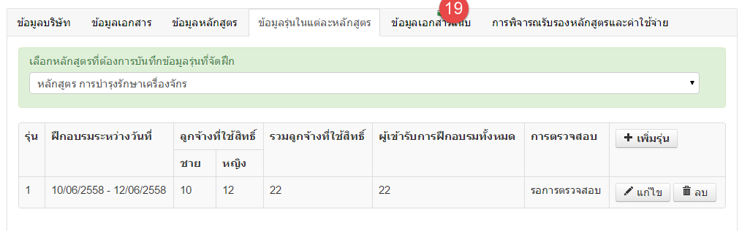
แนบไฟล์เอกสาร

Slide 19
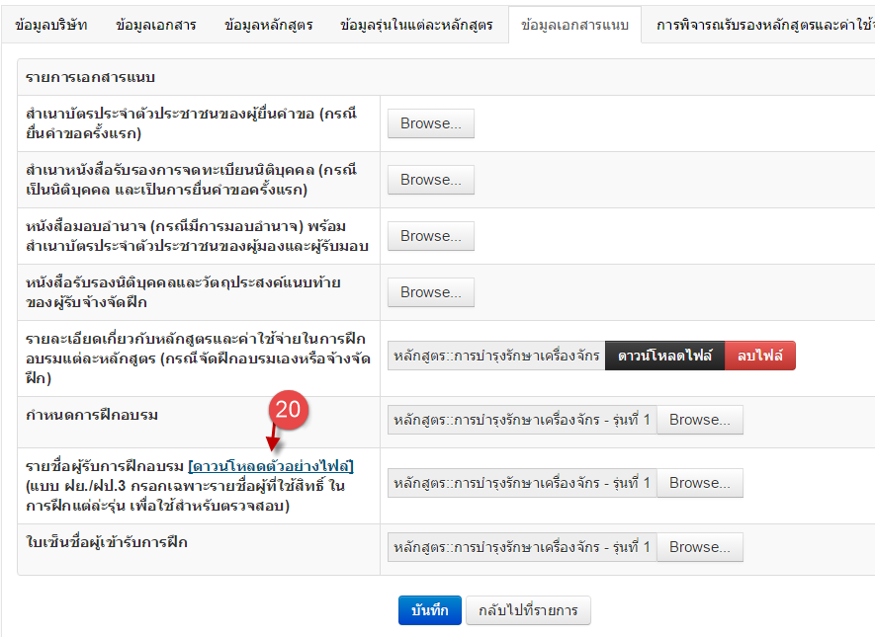
แนบไฟล์เอกสารประกอบการพิจารณา

Slide 20
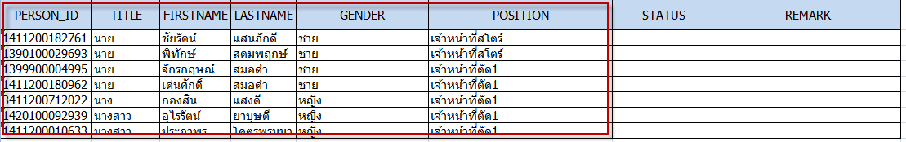
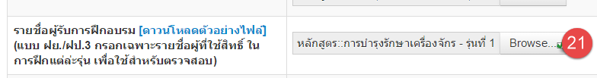
แนบไฟล์ excel รายชื่อผู้เข้าอบรมและใบเซ็นชื่อ

Slide 21
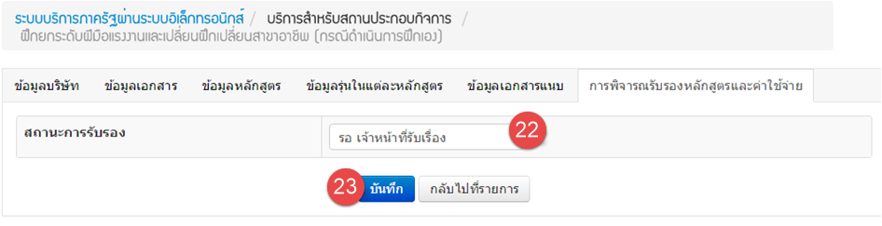
เลือกสถานะ การรับรอง
ถ้ายังไม่พร้อมส่ง ให้เลือกสถานะเป็น อยู่ระหว่างการจัดทำ

Slide 22
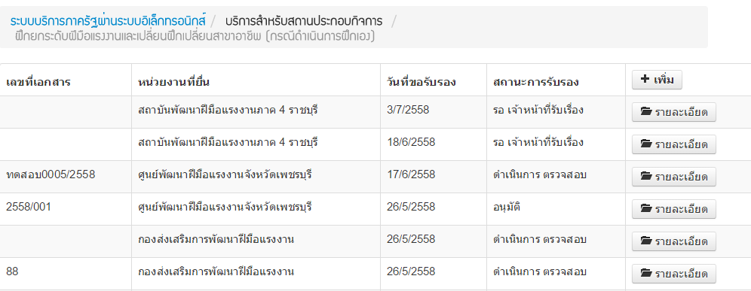
ระบบจะแจ้งสถานะการรับรองของทุกเอกสารที่ยื่นมา

Slide 23
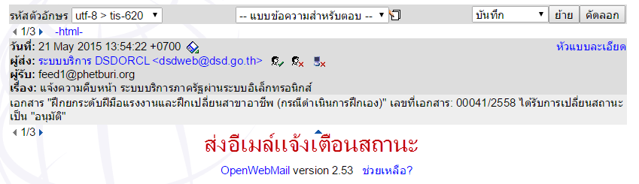
แจ้งสถานะผ่านทางอีเมล์
อีเมล์จะถูกส่งทุกครั้ง เมื่อเจ้าหน้าที่ดำเนินการตามขั้นตอนตรวจอนุมัติเอกสารที่ยื่นรับรอง

Slide 24
ฝึกยกระดับฝีมือแรงงานและเปลี่ยนฝึกเปลี่ยนสาขาอาชีพ
กรณีดำเนินการส่งฝึก(แบบ ฝย/ฝป2-1 )
ขั้นตอนจะคล้ายกับกรณีดำเนินการฝึกเอง เพียงแต่ไม่ต้องกรอกค่าใช้จ่าย
(อ่านคู่มือหน้า 18 – 23)

Slide 25

แบบแสดงการส่งเงินสมทบกองทุนพัฒนาฝีมือแรงงาน
(แบบ สท. 2)
อ่านคู่มือหน้า 30 -32

Slide 26
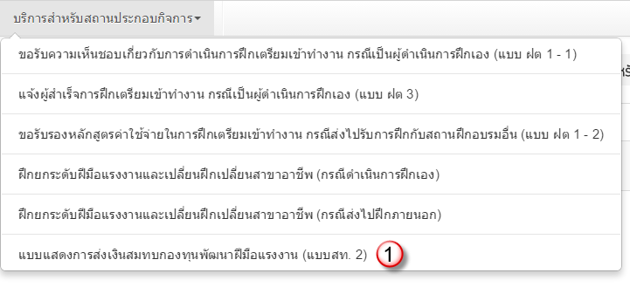
แบบแสดงการส่งเงินสมทบกองทุนพัฒนาฝีมือแรงงาน
(แบบ สท. 2)

Slide 27
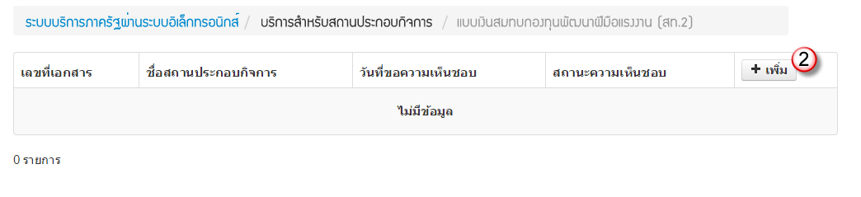
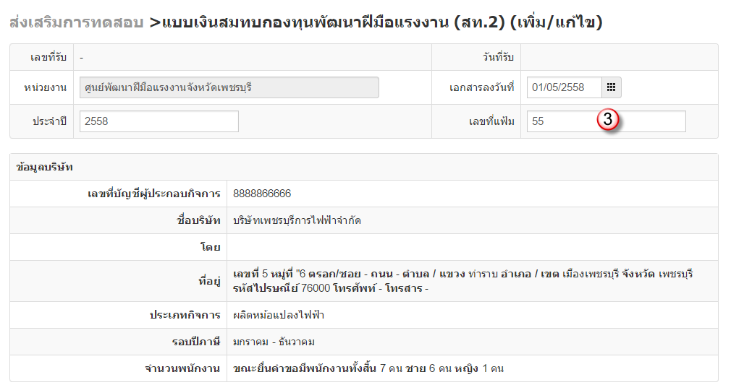
กรอกข้อมูลเอกสาร

Slide 28
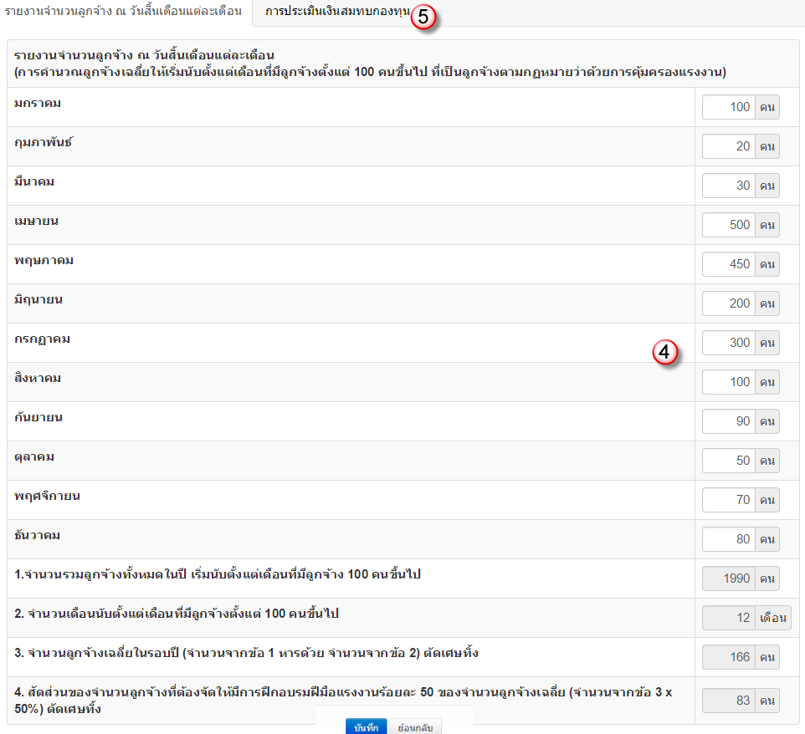
กรอกจำนวนลูกจ้าง ณ วันสิ้นเดือนของแต่ละเดือน

Slide 29
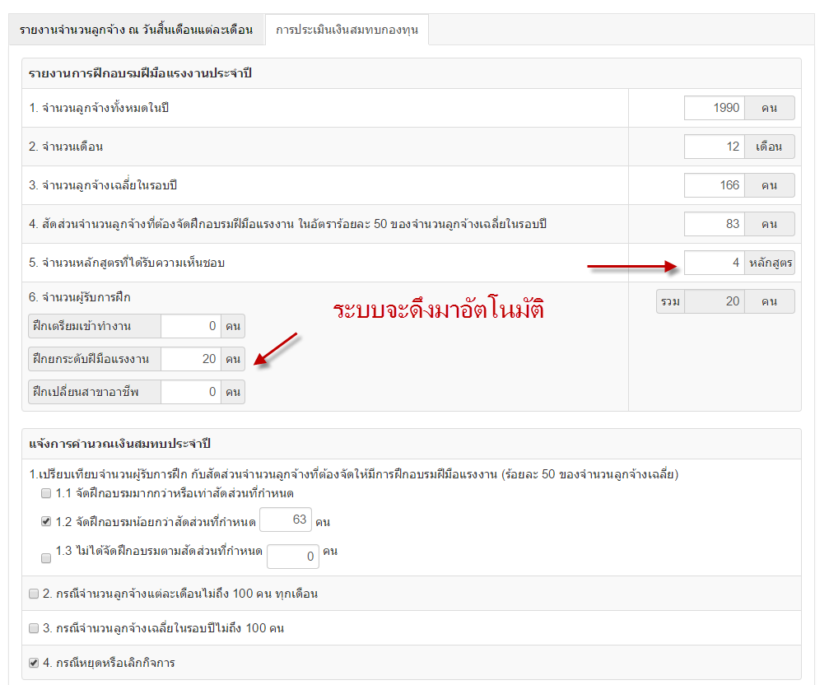
กรอกจำนวนหลักสูตรและจำนวนคนที่ได้รับการเห็นชอบ

Slide 30
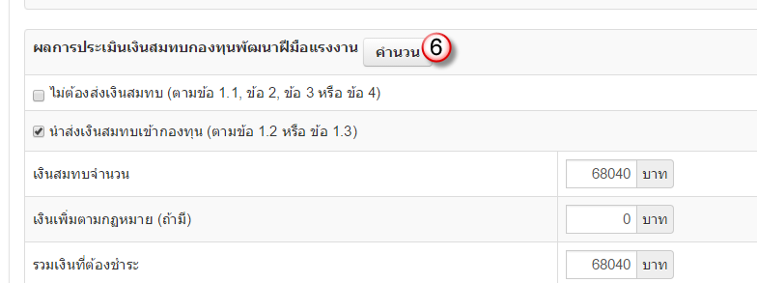
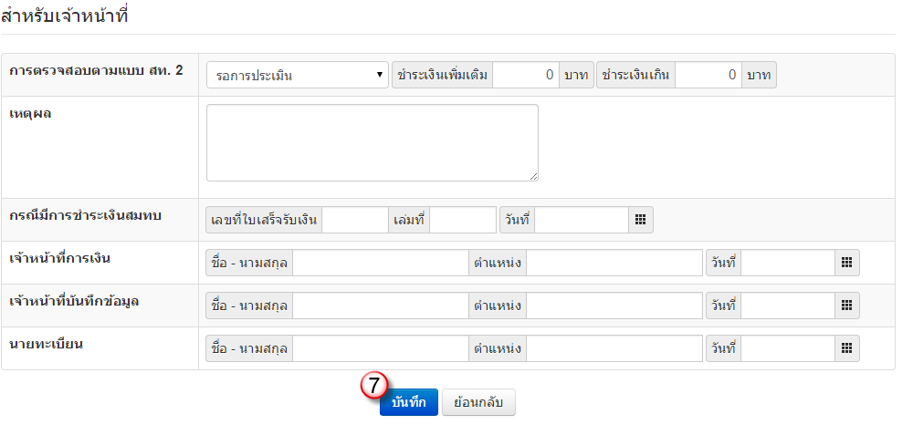
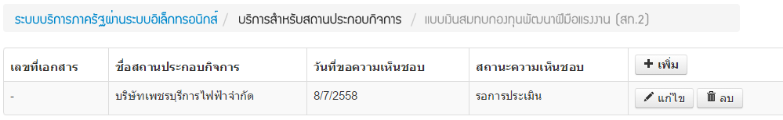
คำนวณเงินสมทบ

Slide 31
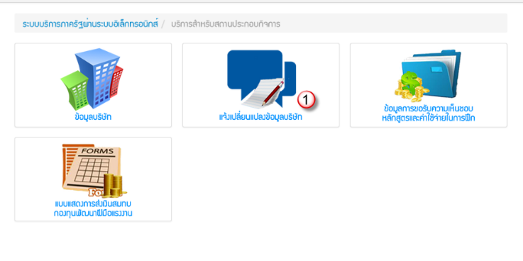
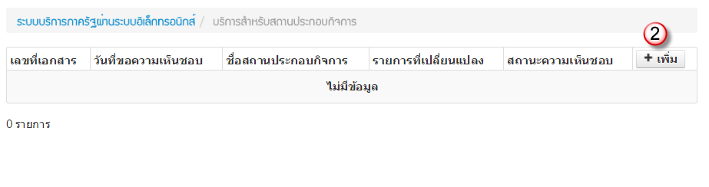
แจ้งเปลี่ยนแปลงข้อมูลบริษัท (แบบ สท.8)
อ่านคู่มือหน้า 33

Slide 32
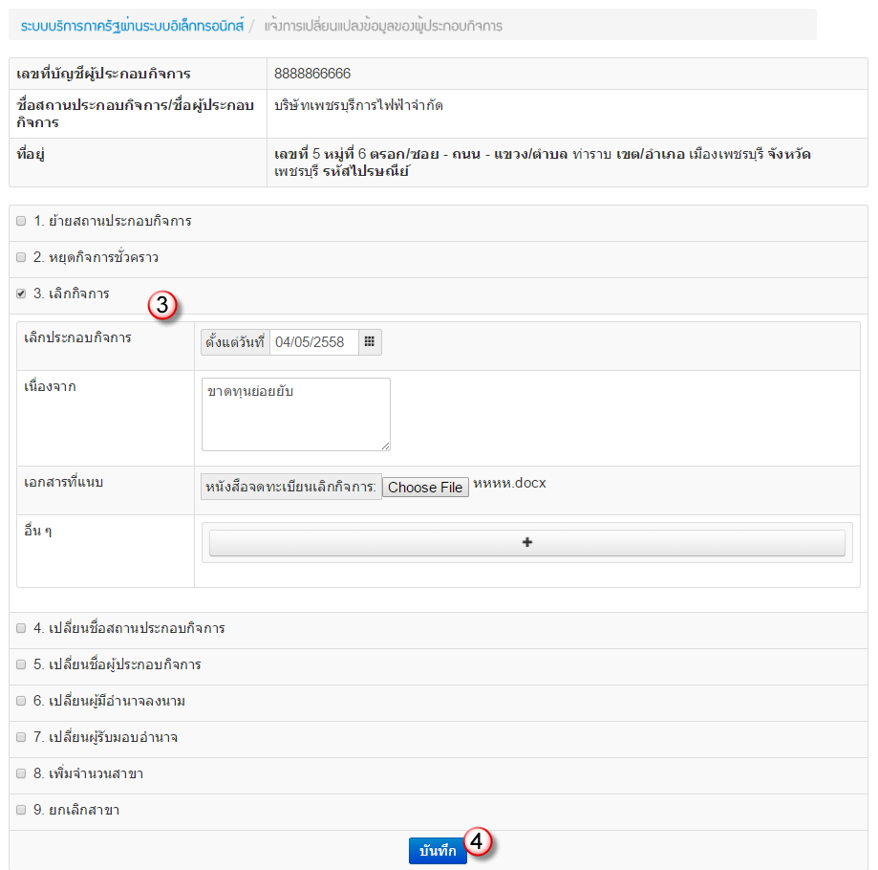
กรอกข้อมูลตามหัวข้อที่ต้องการแจ้งเปลี่ยนแปลง

Slide 33
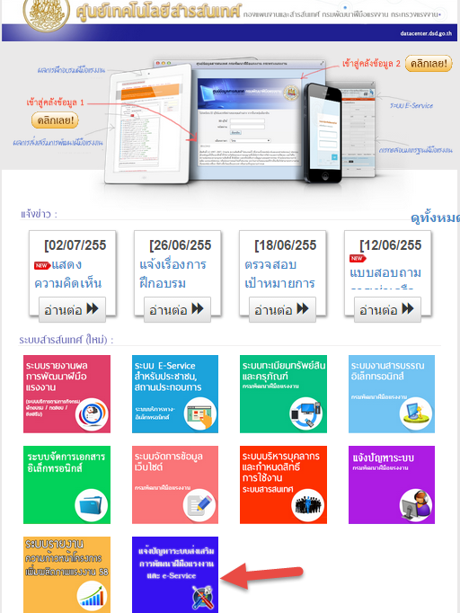

หากมีข้อสงสัยการใช้งานระบบ
สามารถโพสแจ้งปัญหาที่ได้ที่
  http://datacenter.dsd.go.th

Slide 34
หากมีข้อสงสัยการใช้งานระบบ
โทรสอบถาม เจ้าหน้าที่หน่วยงานกรมพัฒนาฝีมือแรงงาน พื้นที่ที่ท่านประสานงานการยื่นรับรองหลักสูตรฯ
  ค้นหาเบอร์โทรศัพท์หน่วยงานได้ที่
  http://www.dsd.go.th/dsd/home/agency

